Slide 1
Vorsicht bei Fake Profilen

Slide 2
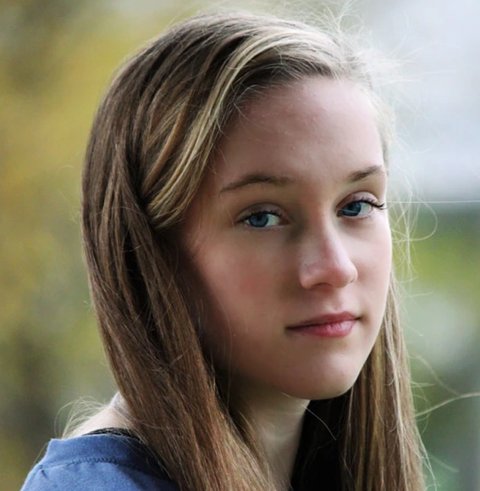
Situation 1:
Stell dir vor, deine beste Freundin oder dein bester Freund schreibt dir:
Aber Moment mal!
Du hast doch gar keinen (neuen) Instagram-Kanal?!
Hey du, sag mal, seit wann hast du denn eigentlich einen neuen Instagram-Kanal? Das hast du ja gar nicht erzählt! 14:02

Slide 3
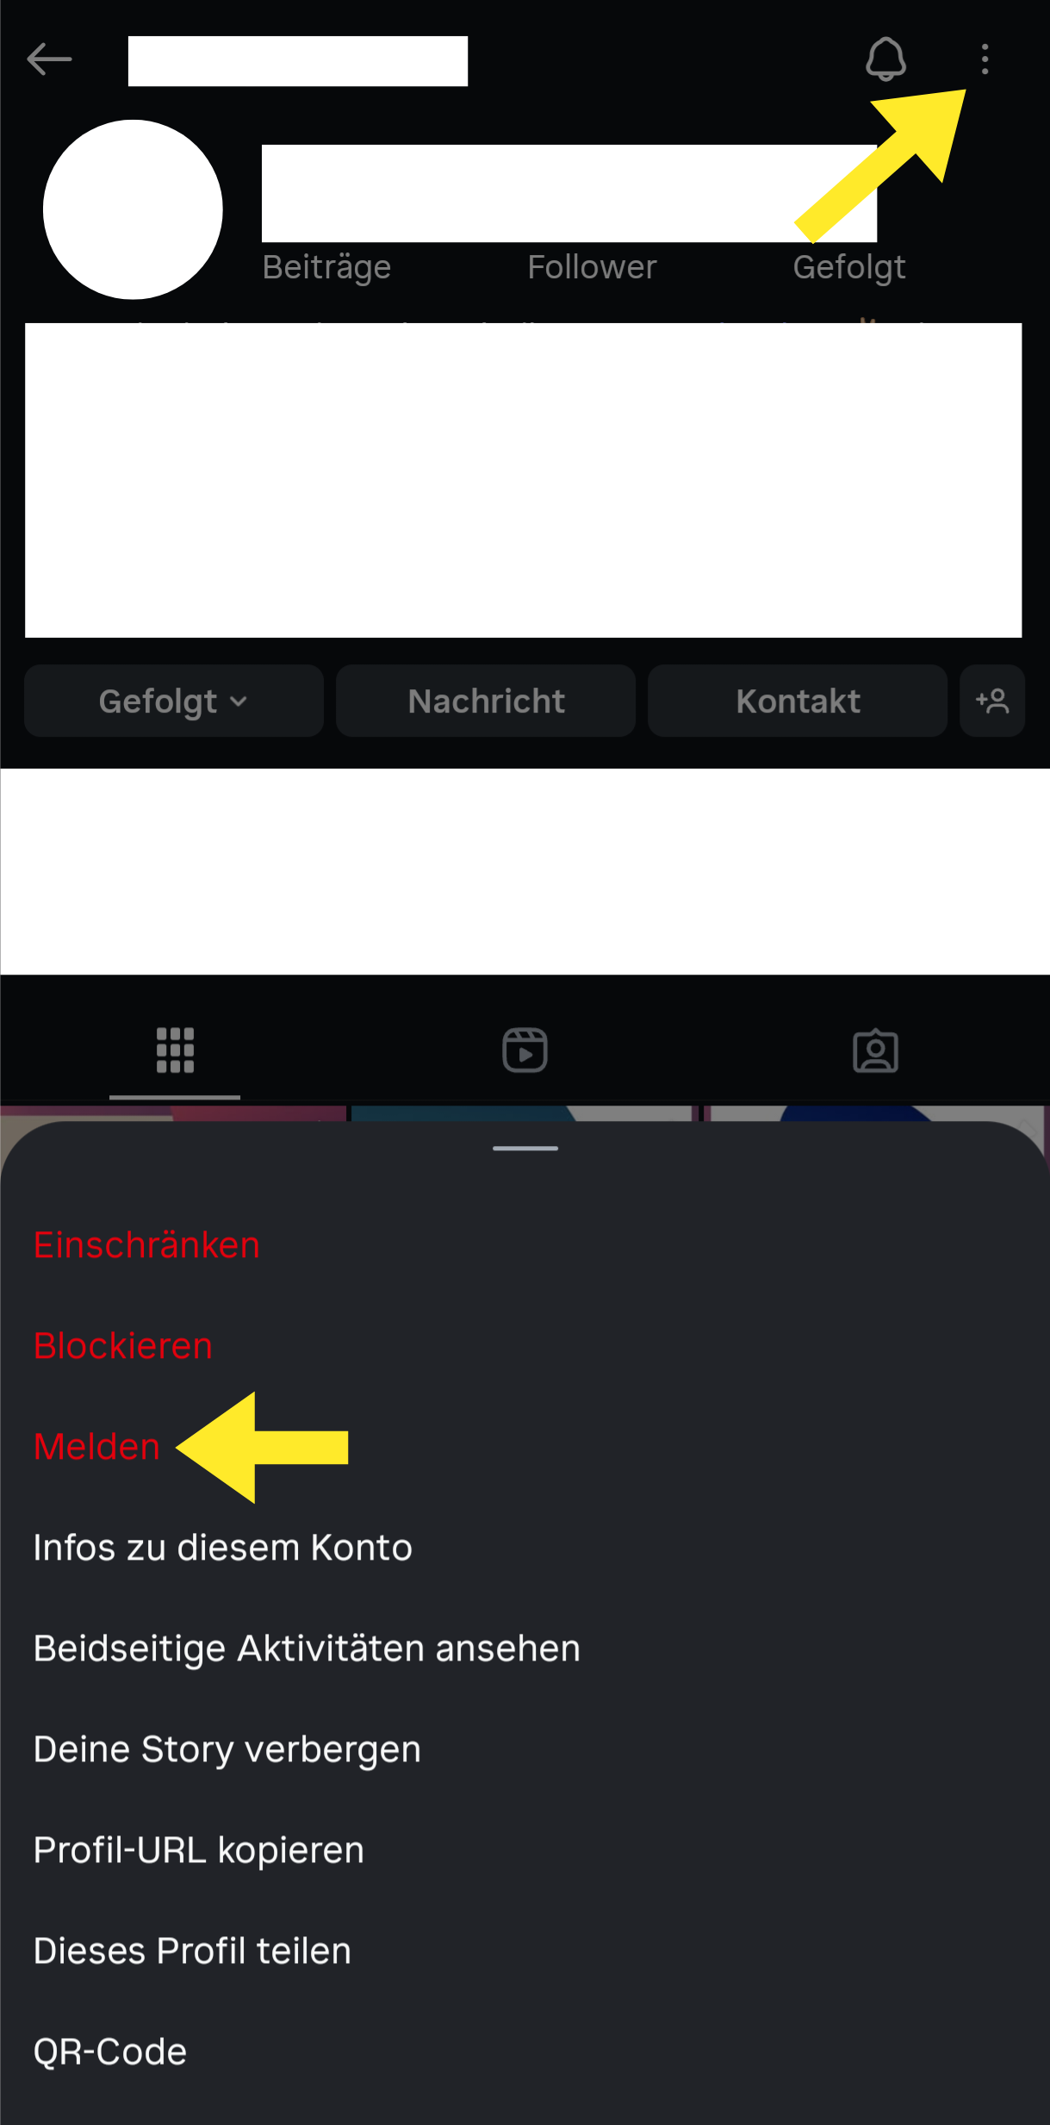
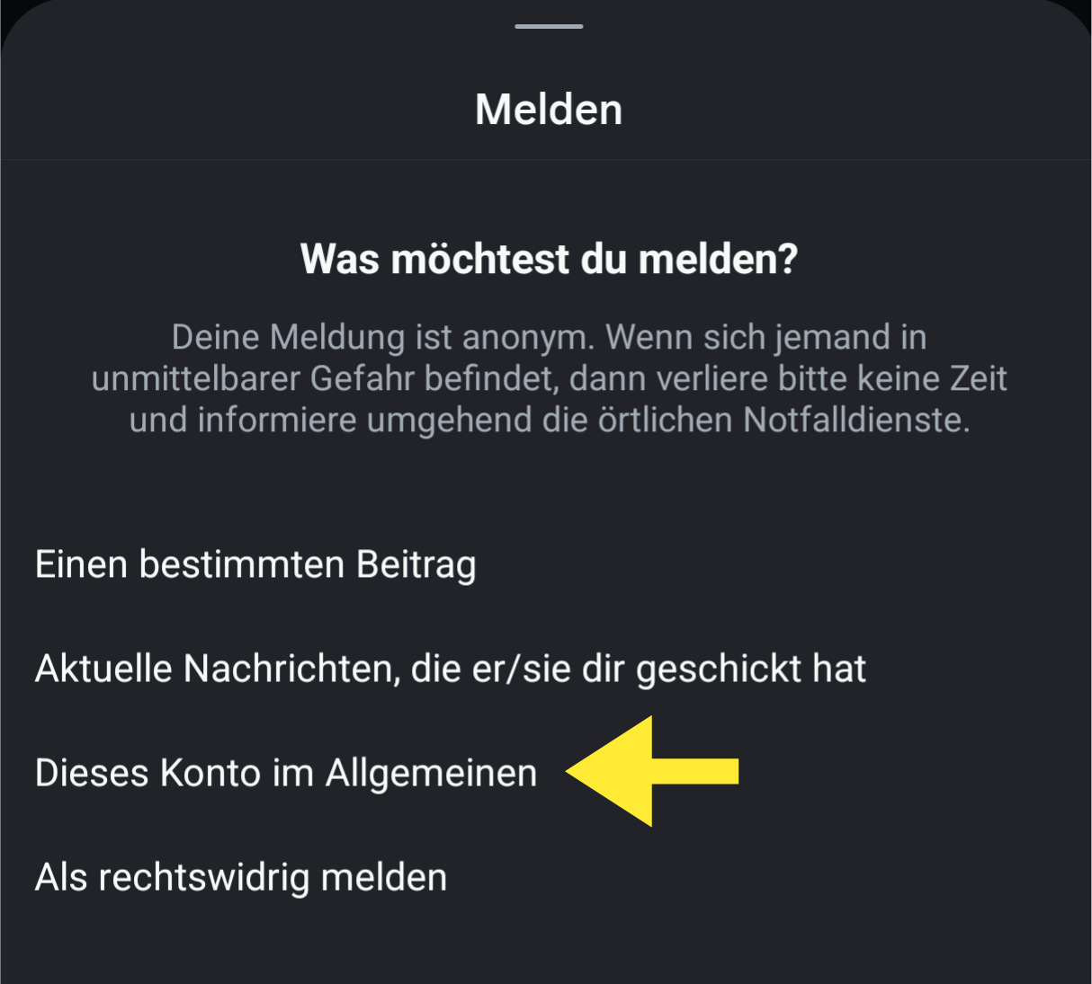
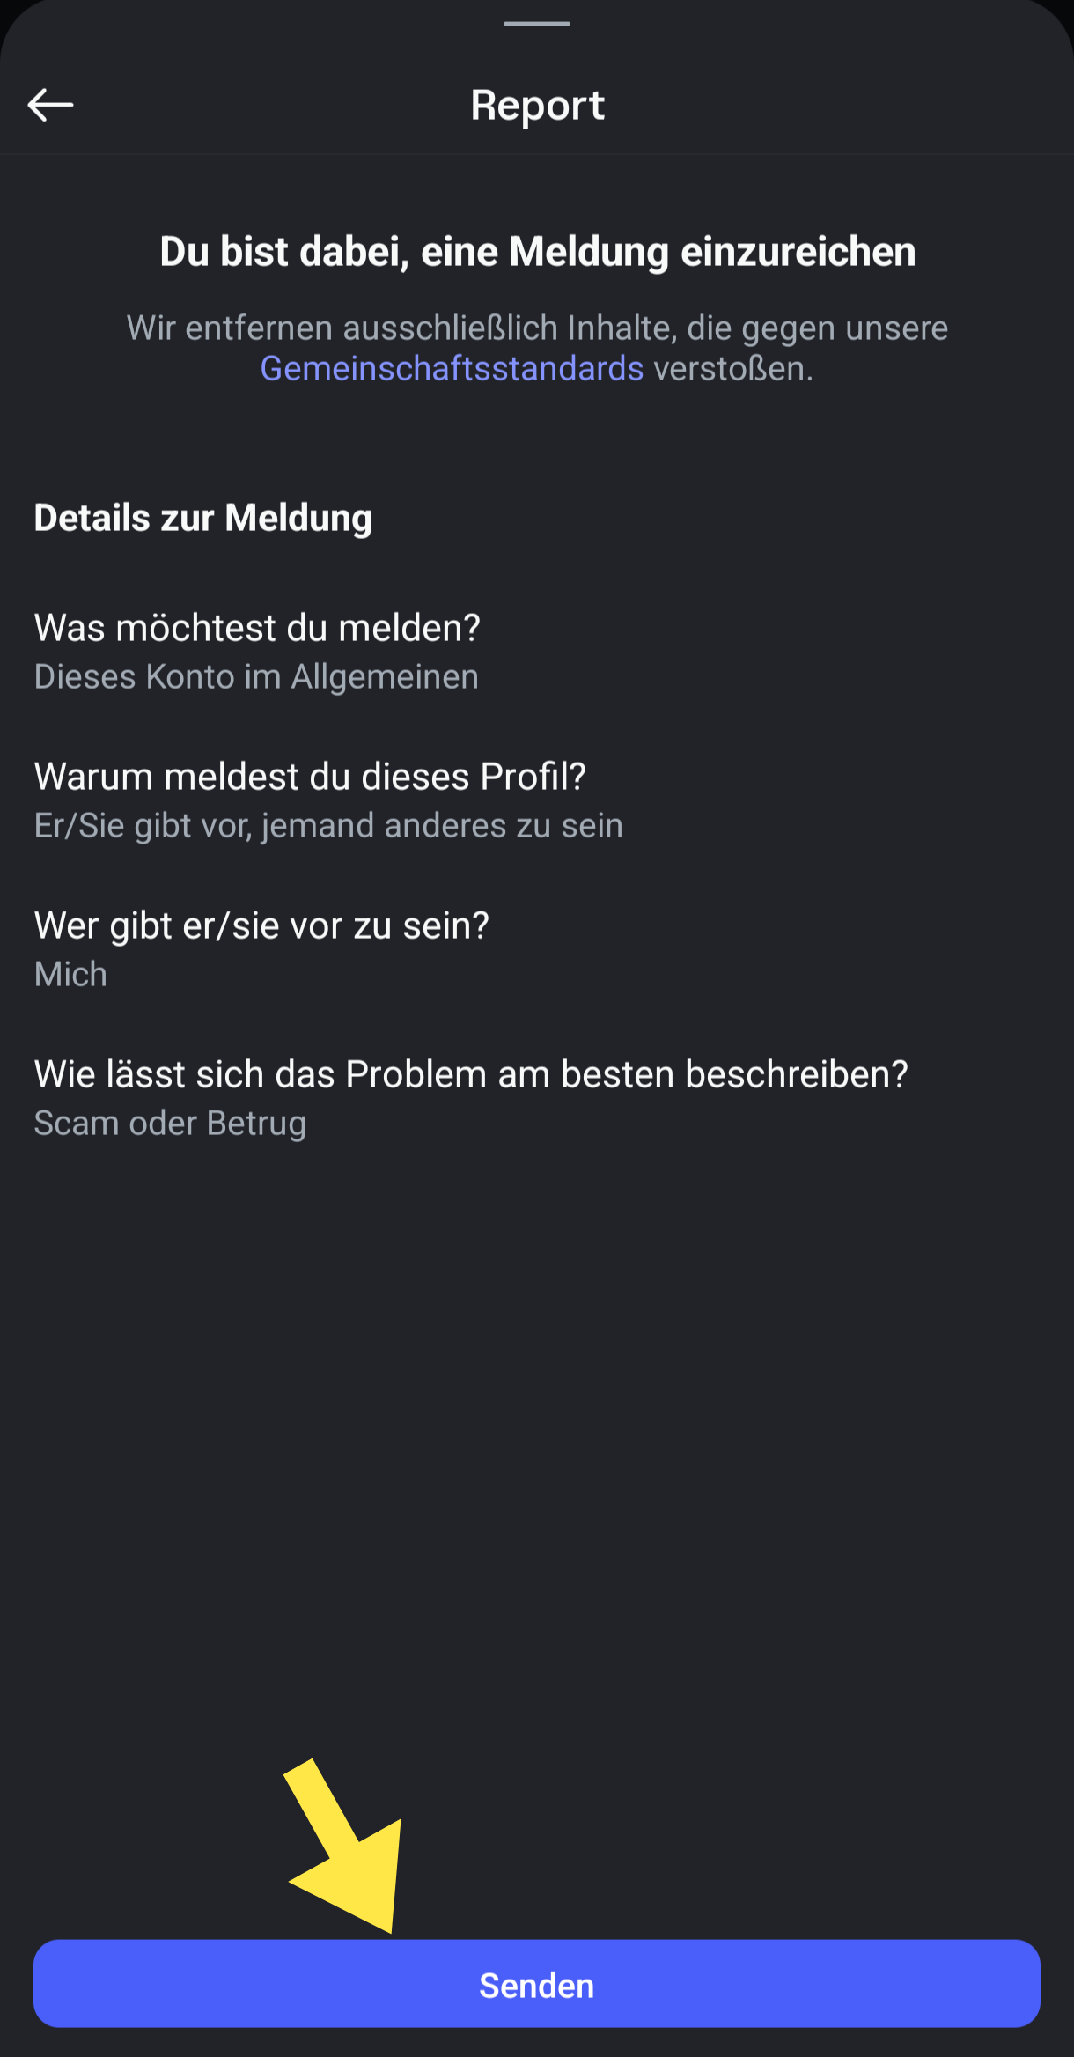
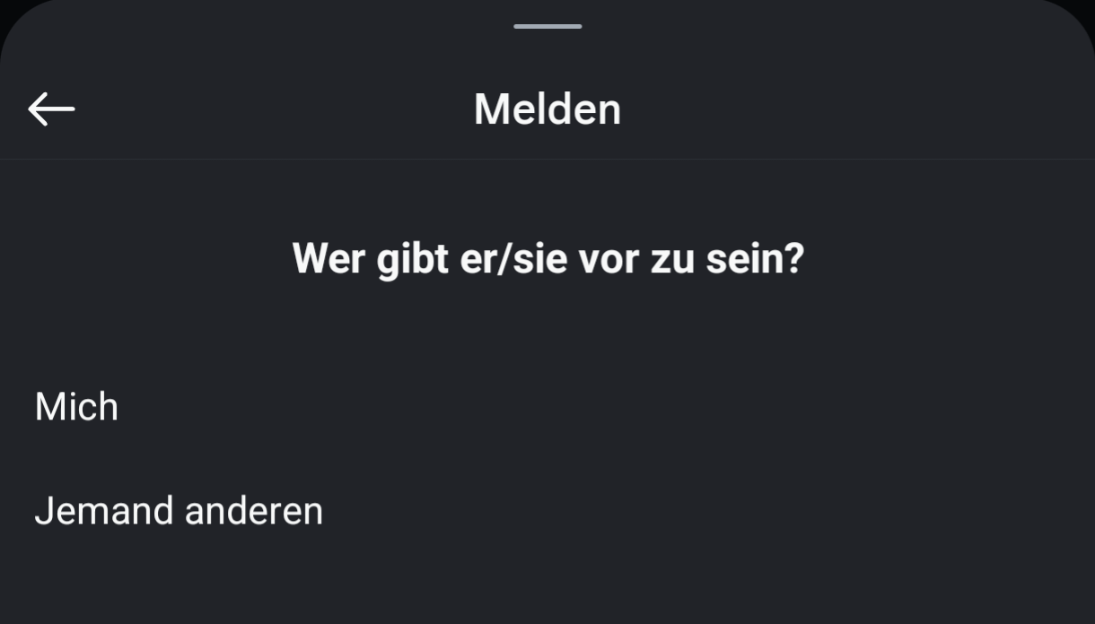
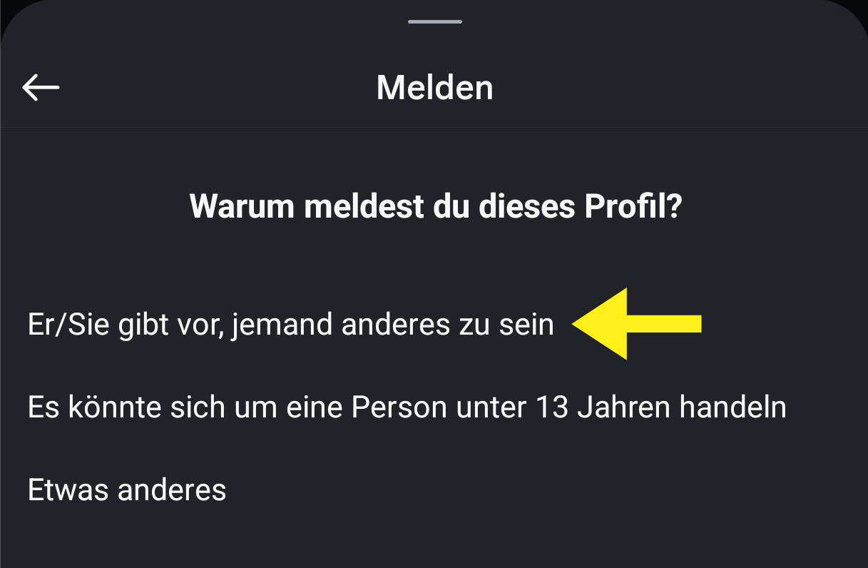
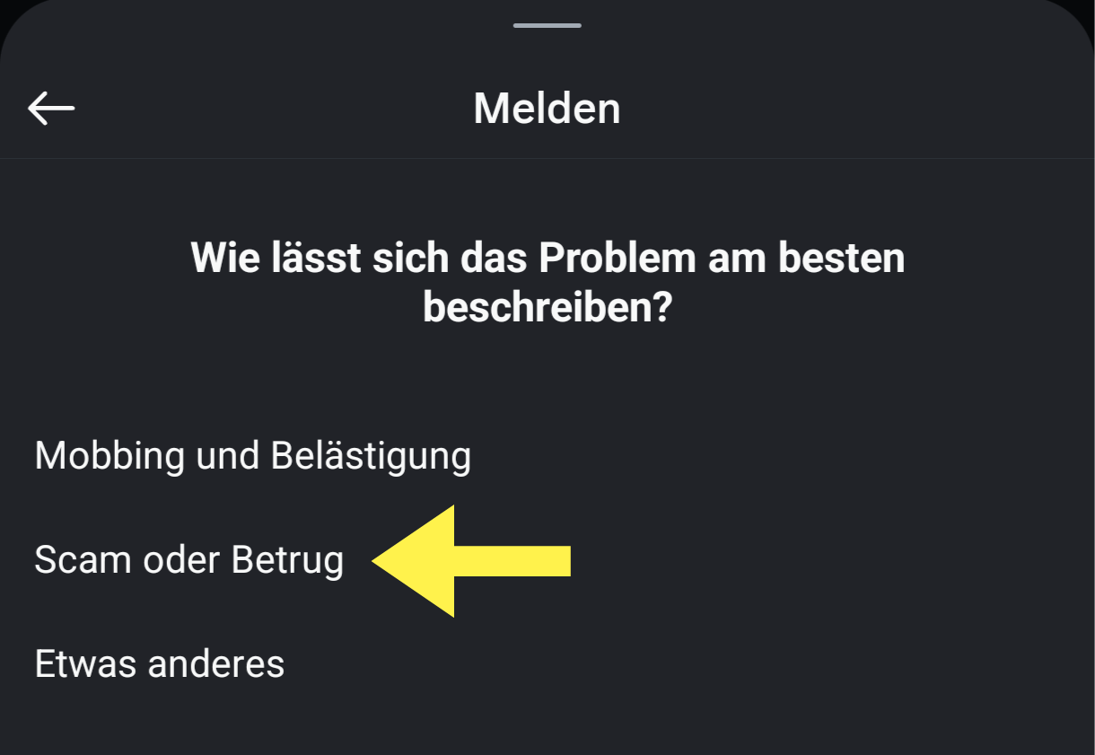
Notes:
Gehe auf das Fake-Profil und wähle die drei Punkte oben rechts.
Wähle dann "Melden".
Wähle “Dieses Konto im Allgemeinen".
Jetzt kannst du auswählen, worum es geht, nämlich: "Er/Sie gibt vor, jemand anderes zu sein“.
Wähle dann aus, wer nachgeahmt wird. Du kannst auch melden, wenn es z. B. um ein Fake-Profil von deinen Freund:innen geht. In diesem Fall wählst du „Mich“.
Dann kannst du auswählen, wie sich das Problem am besten beschreiben lässt.
Am Ende siehst du nochmal eine Übersicht, von dem, was du ausgewählt hast. Drücke zum Abschließen auf „Senden“.
Bitte deine Freunde darum, das Profil ebenfalls zu melden.

Slide 4
Situation 2:
Stell dir vor, du bekommst eine Nachricht von einem solchen Profil gesendet:
Profil hat nur wenige Bilder
auf Profilbild ist attraktiver, junger Typ zu sehen
„Hallo Schönheit! Wir kennen uns noch nicht, aber ich bin sehr angetan von deinen Bildern. In deinem Profil steht, dass du aus Stuttgart kommst. Was für ein Zufall: Ich komme auch aus Stuttgart! Was hast du denn für Interessen?“

Slide 5
Wie du ein Fake-Profil erkennen kannst
Bilderrückwärts-suche
Verpixeltes Profilbild
Sehr
professionelles Profilbild
Wenige Beiträge im Profil
Bei Freunden: Fragen, ob sie ein neues Profil haben
Profil und Nachrichten passen nicht zusammen
Andere Informationen zur Person bei anderen Netzwerken
Notes:
Das bedeutet natürlich nicht, dass man sofort ein Fake Profil aufgespürt hat, nur weil das Bild sehr professionell ist oder eine Person nur wenige Beiträge postet – aber kommen mehrere Punkte zusammen, steigt die Chance, ein Fake Profil entdeckt zu haben.
Andersherum kann es natürlich auch sein, dass sich ein Fake Profil nicht so leicht aufspüren lässt
Diese Punkte sind also nur Hinweise und keine Beweise

Slide 6
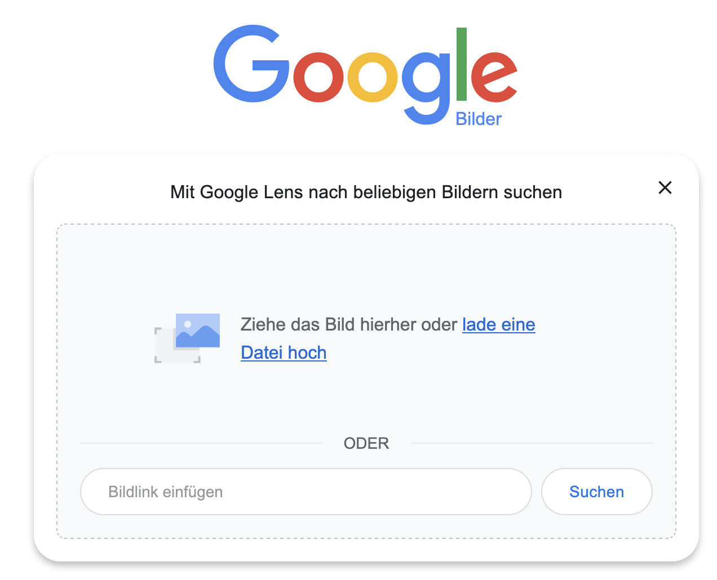
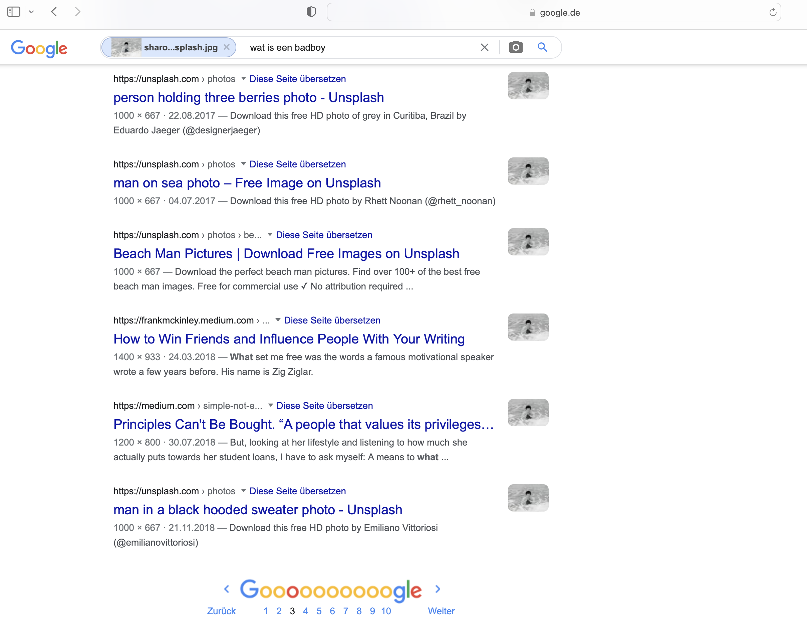
So funktioniert die Bilder-Rückwärtssuche
Webseite „Google Bilder“ öffnen
Klicke auf den Fotoapparat und wähle „Bild hochladen“, wenn du das gesuchte Bild heruntergeladen hast oder wähle „Bild-URL“ aus, um einen Bildlink zu suchen (erhältst du durch Rechtsklick auf ein Foto)
Notes:
Führe die Bilder-Rückwärtssuche am besten live vor. Nimm dafür das markierte Foto aus dem Ordner.
Du kannst außerdem darauf hinweisen, dass man die Bilder-Rückwärtssuche auch verwenden kann, um eine Falschnachricht (die auf einem Foto beruht) zu entlarven.

